Slide 1
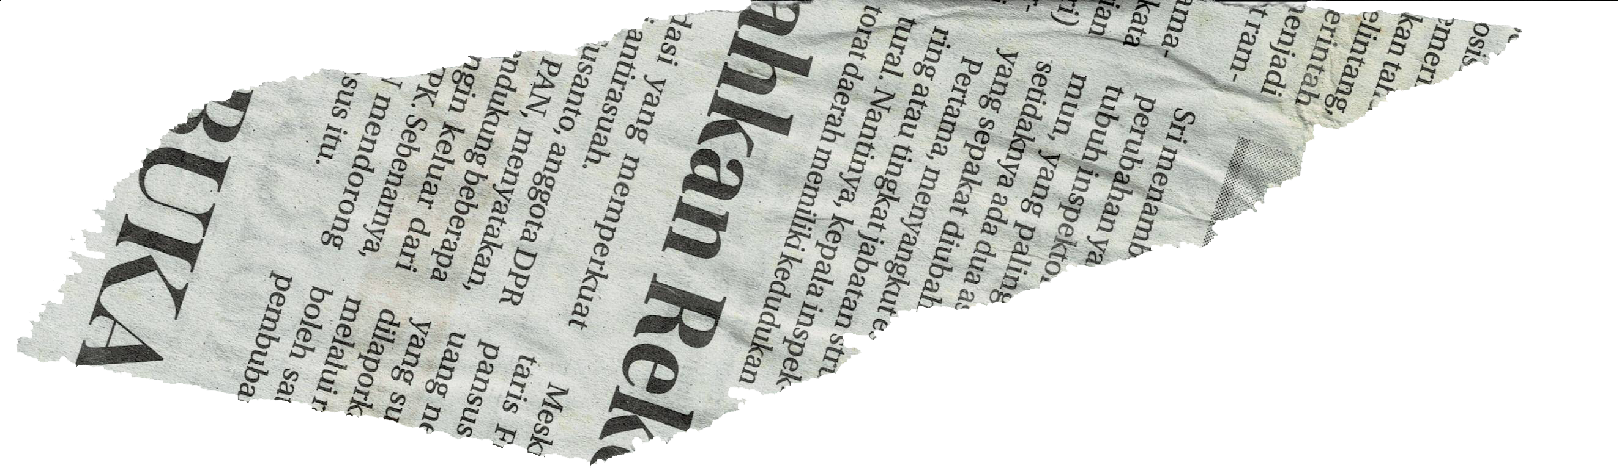
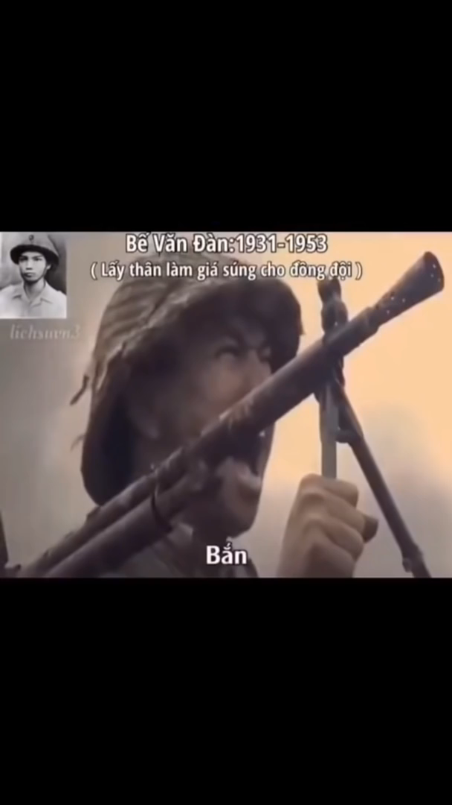






KHỞI ĐỘNG
1. CHUẨN BỊ ĐỌC
Em có cảm nhận như thế nào về
hình ảnh những người anh hùng trong video?

Slide 2
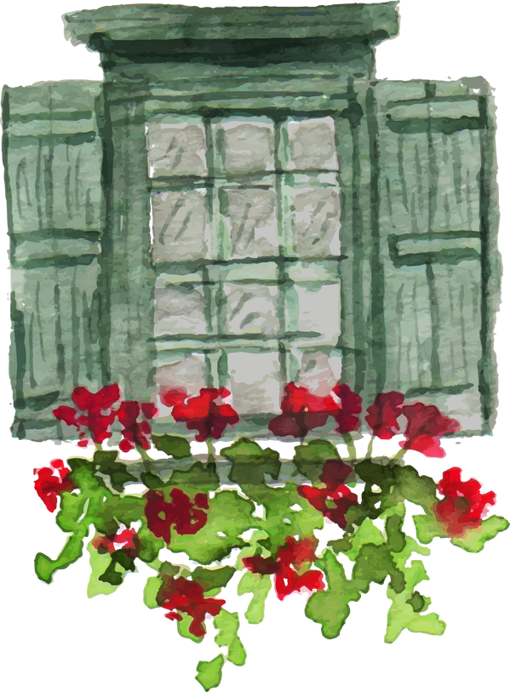
BÀI 9: TÙY BÚT VÀ TẢN VĂN
NGƯỜI NGỒI ĐỢI
TRƯỚC HIÊN NHÀ

Slide 3

2. ĐỌC VĂN BẢN
GV mời hai học sinh lần lượt đọc thành tiếng văn bản.
HS biết sử dụng các chiến lược trong khi đọc và giải thích được từ khó trong VB
Tiêu chí | Có | Không
Đọc trôi chảy, không bỏ từ, thêm từ.
Đọc to, rõ bảo đảm trong không gian lớp học, cả lớp cùng nghe được.
Tốc độ đọc phù hợp.
Sử dụng giọng điệu khác nhau để thể hiện được cảm xúc của người viết đối với nhân vật, sự việc.

Slide 4

3. KHÁM PHÁ VĂN BẢN
Nhiệm vụ 1: Đọc hộp thông tin về tác giả, tác phẩm trả lời câu hỏi: Nêu hiểu biết của em về tác giả và phong cách viết của ông.

Slide 5
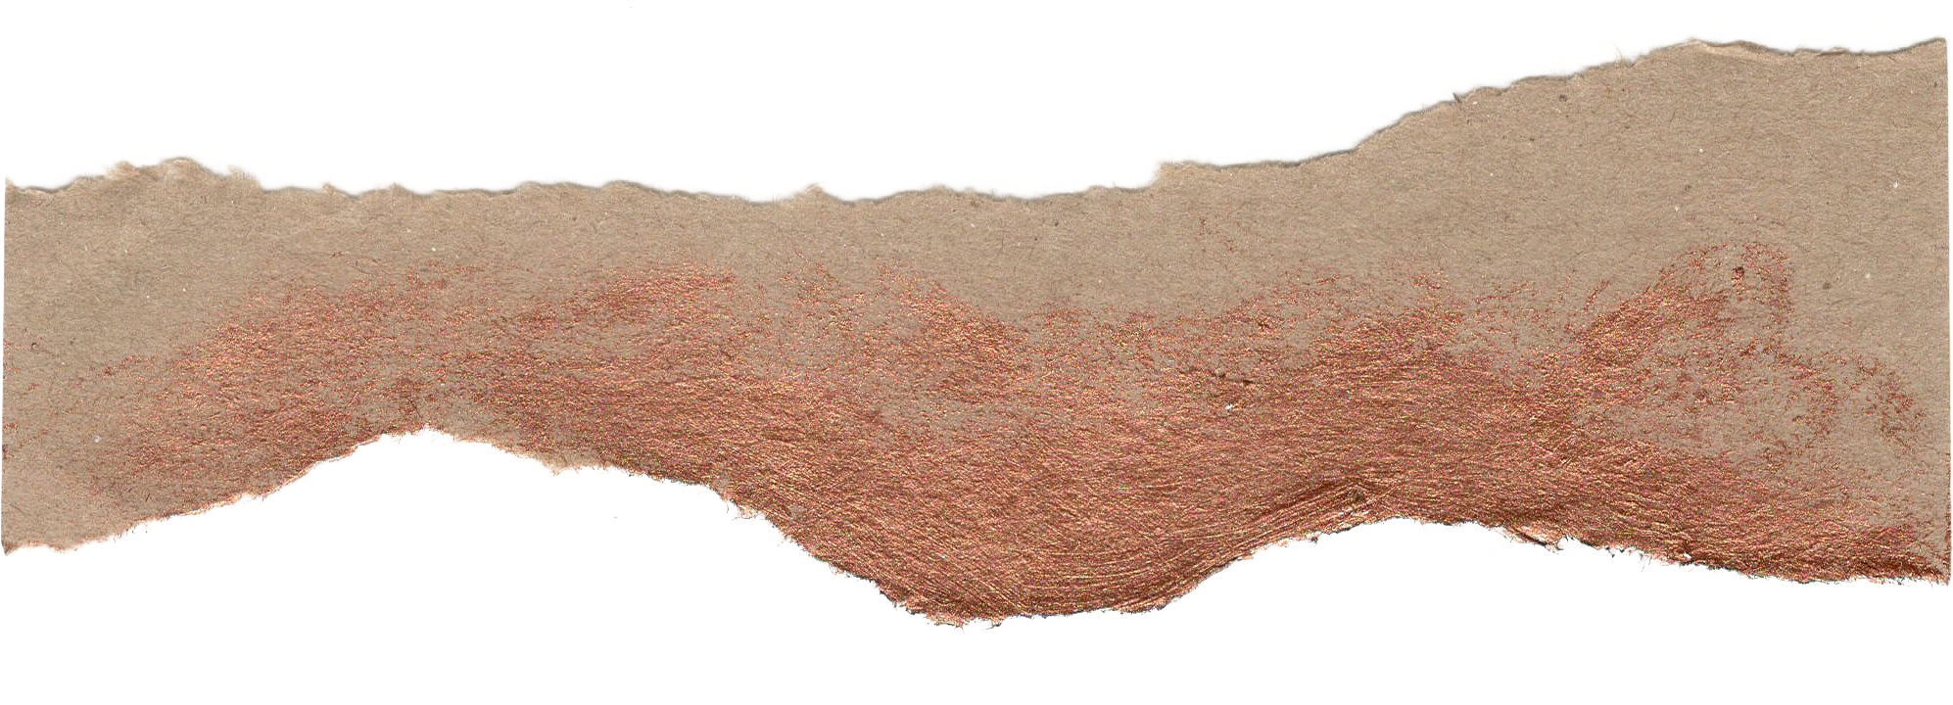
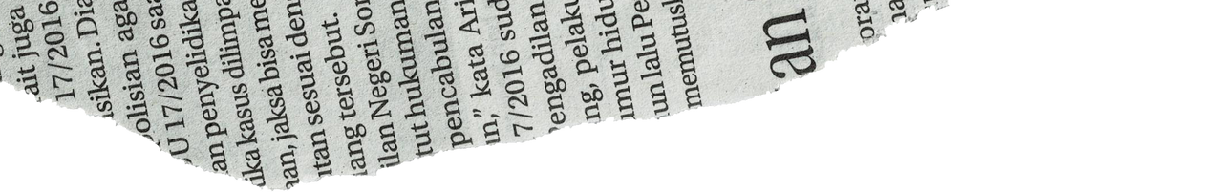

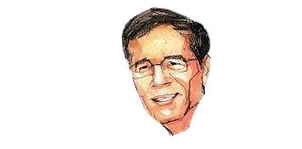


3. KHÁM PHÁ VĂN BẢN
3.1 Tác giả, tác phẩm
a. Tác giả: Huỳnh Như Phương
Quê quán: Quảng Ngãi
Năm sinh: 1955
Thể loại sáng tác: Phê bình văn học.
Tác phẩm tiêu biểu: Dẫn vào tác phẩm văn chương (1986); Trường phá thức Nga (2007), Những nguồn cảm hứng trong văn học (2008),…

Slide 6
3. KHÁM PHÁ VĂN BẢN
3.1 Tác giả, tác phẩm
b. Tác phẩm
Xuất xứ: Trích trong Thành phố - những thước phim quay chậm, NXB Trẻ, TP. Hồ Chí Minh, 2018.

Slide 7
3. KHÁM PHÁ VĂN BẢN
Báo cáo nhiệm vụ ở nhà theo nhóm
Lớp chia thành 4 nhóm, mỗi nhóm chuẩn bị nhiệm vụ riêng (ở nhà)
Khi nhóm nào trình bày, các nhóm khác lắng nghe, ghi chép nội dung chính và đặt câu hỏi cho nhóm đó.
Thời gian đặt câu hỏi và trả lời câu hỏi cho mỗi nhóm: 2 phút
Nhiệm vụ 2

Slide 8




Nhân vật dì Bảy hiện lên với những phẩm chất đẹp đẽ nào? Theo em, hình ảnh dì Bảy đại diện cho đối tượng nào trong xã hội lúc bấy giờ
Nhan đề “Người ngồi đợi trước hiên nhà” giúp em liên tưởng đến ai? Theo em, hình ảnh này có xuất hiện nhiều trong thời kì chiến tranh không?
Trong văn bản, tại sao dì Bảy và dượng Bảy phải xa cách nhau?
Tìm những chi tiết khắc họa số phận và phẩm chất nhân vật dượng Bảy.

Slide 9


Hãy chứng minh văn bản “Người ngồi đợi trước hiên nhà” mang đặc trưng ngôn ngữ của thể loại tản văn.
Bài tản văn dùng ngôi kể thứ mấy? Theo em việc dàng ngôi kể đó có tác dụng gì trong việc thể hiện đặc trưng thể loại tản văn?
Tìm những từ ngữ, câu văn thể hiện tình cảm, cảm xúc của nhân vật người cháu về hình ảnh dì Bảy.

Slide 10

3. KHÁM PHÁ VĂN BẢN
3.2 Khám phá văn bản
a. Chất trữ tình
Chất trữ tình biểu hiện qua những suy nghĩ, tình cảm của tác giả về dì Bảy và dượng Bảy

Slide 11




3.2 Khám phá văn bản
a. Chất trữ tình
Nhân vật dì Bảy
- Hoàn cảnh
Mới lấy nhau được 1 tháng, dượng Bảy đã phải ra Bắc tập kết
Cuối năm 1975 gia đình nhận được giấy báo tử của dượng.
=> Dì và dượng đã phải chia ly mãi mãi.

Slide 12

3.2 Khám phá văn bản
a. Chất trữ tình
- Tính cách, phẩm chất
Yêu thương chồng
Mỗi ngày, sau khi đi làm đồng trở về, dì tôi thường ngồi trên bộ phản gõ ngoài hiên nhìn ra con ngõ, nơi ngày xưa dượng cùng những người đồng đội lần đầu đến nhà tôi xin chỗ trú quân.
Cầu nguyện cho dượng tránh hòn tên mũi đạn nơi chiến trường.

Slide 13
3.2 Khám phá văn bản
a. Chất trữ tình
Thủy chung, tình nghĩa
Năm dượng đi, dì tròn 20 tuổi. Suốt 20 năm sau đó, có những người ngỏ ý, dạm hỏi, dì vẫn không lung lạc, với niềm tin sẽ có ngày dượng trở về.
· Ngày hòa bình, dì tôi đã qua tuổi 40. Vẫn có người đàn ông để ý đến dì nhưng lòng dì đã không còn rung động.
=> Dì Bảy là người phụ nữ đức hạnh, đại diện cho phẩm chất của những người mẹ, người vợ Việt Nam anh hùng: thủy chung son sắt, hi sinh hạnh phúc cá nhân vì vận mệnh chung của đất nước.

Slide 14

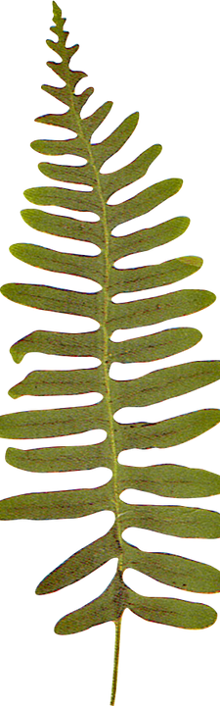


* Nhân vật dượng Bảy
- Gia cảnh:
Dượng Bảy người Tam Kỳ (Quảng Nam), mồ côi cả cha mẹ, đi bộ đội, đóng quân ở làng tôi, thầm yêu dì, rồi đơn vị đứng ra làm lễ cưới.
- Số phận đau thương
Chỉ một tháng sau khi lấy vợ, đơn vị chuyển đi, đôi người đôi ngả.
Dượng hi sinh trong trận đánh ở Xuân Lộc, cửa ngõ phía Đông Bắc Sài Gòn.

Slide 15



- Yêu thương gia đình.
Thỉnh thoảng dượng lại gửi thư về, lá thư được gói trong bọc ni-lông bé tí
Gần cuối cuộc chiến tranh, tin nhắn của dượng về nhà thường xuyên hơn
Khi bị lỡ mất chuyến xe về thăm gia đình, dượng nhờ một người đi đường báo tin cho gia đình và gửi tặng dì chiếc nón bài thơ.
=> Dượng Bảy là người yêu thương vợ, luôn luôn nhớ đến gia đình; là một chiến sĩ dũng cảm, kiên cường.

Slide 16
b. Cái “tôi” của tác giả
Nhà văn thấu hiểu, đồng cảm với những khó khăn mà dì Bảy trải qua; ngợi ca đức hi sinh thầm lặng, lối sống tình nghĩa của dì Bảy.
Tình cảm đó được thể hiện trực tiếp khi văn bản được kể theo ngôi thứ nhất – nhân vật đứa cháu kể lại.
+ “Như trong một câu chuyện cổ, người kị sĩ ra đi trên lưng chiến mã,... dì tôi nén nỗi đau vào trong...”
+ “Những ngày này, dì tôi, bà Lê Thị Thỏa, một trong bao người phụ nữ bình dị đã đi qua chiến tranh,...

Slide 17
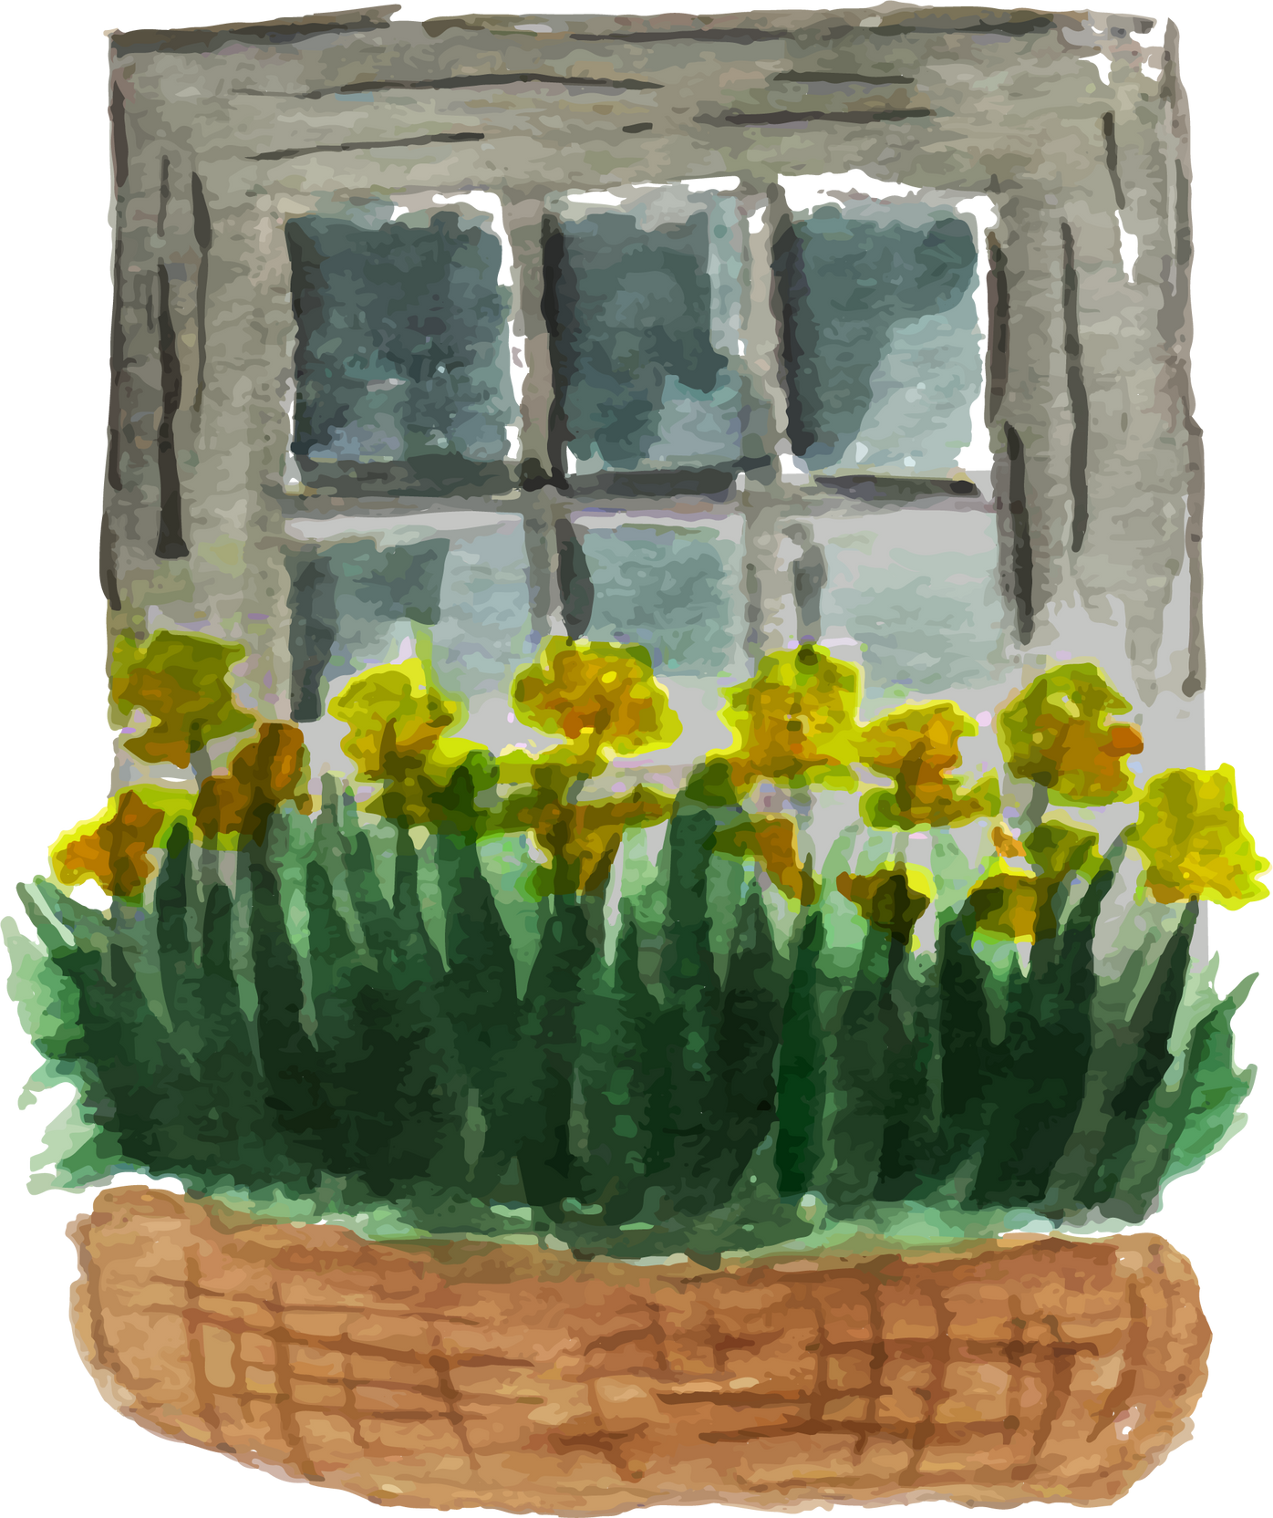
c. Ngôn ngữ
Ngôn ngữ giàu chất thơ, lắng đọng cảm xúc.
Cách miêu tả nhân vật chân thật, sinh động.

Slide 18
3. KHÁM PHÁ VĂN BẢN
1. Có người nói: “Dì Bảy trong bài tản văn giống như hình tượng hòn Vọng Phu ở các câu chuyện cổ.” Ý kiến của em như thế nào?
2. Hãy chia sẻ ít nhất 2 thông điệp mà văn bản muốn gửi gắm đến chúng ta qua văn bản.
Nhiệm vụ 3

Slide 19
d. Chia sẻ bài học về cách nghĩ và ứng xử của cá nhân
Ca ngợi đức hi sinh cao cả, thầm lặng, phẩm chất thủy chung, tình nghĩa của những người vợ có chồng tham gia chiến tranh.
Trân trọng, biết ơn những người chiến sĩ đã hi sinh bảo vệ đất nước.
Tố cáo chiến tranh tàn ác đã đẩy những gia đình vào cảnh li tán, chia lìa.

Slide 20

4. LUYỆN TẬP
Khái quát đặc điểm thể loại qua văn bản Người ngồi đợi trước hiên nhà
và rút ra kinh nghiệm đọc

Slide 21
4. LUYỆN TẬP
Đặc điểm của tản văn | Những biểu hiện trong Người ngồi đợi trước hiên nhà
Dựa trên một nét chấm phá để đưa ra tâm trạng, chủ kiến của mình | Dì Bảy là người phụ nữ đức hạnh, đại diện cho phẩm chất của những người mẹ, người vợ Việt Nam anh hùng: thủy chung son sắt, hi sinh hạnh phúc cá nhân vì vận mệnh chung của đất nước.
Nhẹ nhàng, lặng lẽ hay sôi nổi; quyết liệt; sung sướng hay buồn rầu, căm giận,... | - Nhà văn thấu hiểu, đồng cảm với những khó khăn mà dì Bảy trải qua; ngợi ca đức hi sinh thầm lặng, lối sống tình nghĩa của dì Bảy. - Tình cảm đó được thể hiện trực tiếp khi văn bản được kể theo ngôi thứ nhất – nhân vật đứa cháu kể lại.
Giàu chất thơ, chất trữ tình | - Ngôn ngữ giàu chất thơ, lắng đọng cảm xúc. - Cách miêu tả nhân vật chân thật, sinh động.

Slide 22
4. LUYỆN TẬP
Kết nối đọc - viết: Bài tản văn cho người đọc thấy sự hi sinh thầm lặng và lớn lao của những người phụ nữ trong cuộc chiến tranh bảo vệ Tổ quốc. Vấn đề ấy gợi cho em suy nghĩ gì khi được sống trong hòa bình? Hãy viết đoạn văn khoảng 5-7 câu trả lời câu hỏi ấy.

Slide 23
4. LUYỆN TẬP
Mở đoạn (1 câu) | Dẫn dắt từ văn bản “Người ngồi đợi trước hiên nhà” => vấn đề khi được sống trong cuộc sống hòa bình.
Thân đoạn (3-5 câu) | - Để có được nước Việt Nam độc lập, hòa bình như ngày hôm nay là sự hi sinh xương máu, mất mát của cha ông thế hệ trước. - Chúng ta cần nhận ra được giá trị của sự hi sinh đó để rồi có những hành động, việc làm đúng đắn: + Cần biết ơn đến những thương binh liệt sĩ, tham gia tri ân các ngày 27/7 + Thăm hỏi, động viên những bà mẹ, vợ Việt Nam anh hùng + Học tập, tu dưỡng đạo đức để góp phần vào làm đẹp đất nước…
Kết đoạn (1 câu) | Liên hệ bản thân

Slide 24
5. VẬN DỤNG
Đọc mở rộng văn bản cùng thể loại:
Trưa tha hương

Slide 25
Xin chào và hẹn gặp lại
các em!

